Slide 1
Bienvenue
À l’assemblée générale annuelle
16 juin 2022

Slide 2
Ordre du jour
Ouverture par le président de VSMS, vérification de l’avis de convocation et constatation du quorum
Nomination à la présidence et au secrétariat de l’assemblée
Lecture et adoption de l’ordre du jour
Adoption du procès-verbal de l’assemblée générale du 28 juin 2021 et suivis
Présentation du rapport d’activités 2021-2022
Adoption des perspectives d’actions 2022-2023
Ratification des actes du Conseil d’administration
Présentation des états financiers de l’exercice se terminant le 31 mars 2022
Présentation des prévisions budgétaires 2022-2023
Nomination du vérificateur comptable
Élections au conseil d’administration
Nomination de la présidence et du secrétariat pour les élections
Présentation des procédures
Élections
Parole aux membres
Levée de l’assemblée
Espace ALIMENTATION
Espace CULTURE
Espace HABITATION
Espace RÉUSSITE ÉDUCATIVE
Espace MOBILITÉ
Participation CITOYENNE

Slide 3
Ouverture par le président de VSMS,
vérification de l’avis de convocation
et constatation du quorum

Slide 4
Nomination à la présidence et au secrétariat de l’assemblée
Lecture et adoption de l’ordre du jour
Adoption du procès-verbal de l’assemblée générale du 28 juin 2021

Slide 6
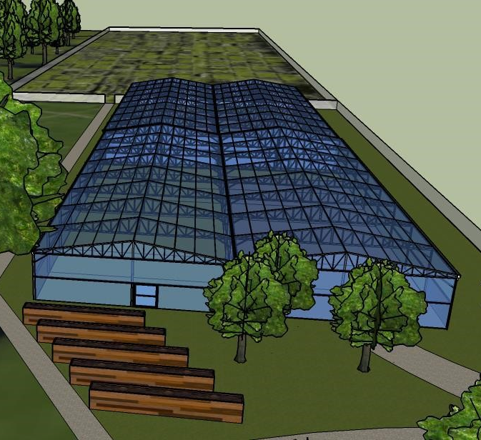
Création du premier calendrier SAVEUR Saint-Michel 2022;
Sélection du projet de « serre 4 saisons » au Budget Participatif de la Ville de Montréal ;
Mise à jour du portrait de l’offre alimentaire du quartier ;
Récolte de plus d’1,2 tonne de légumes, fruits et fines herbes aux Jardins des Patriotes et 1,3 tonne aux jardins du Cirque du Soleil ;
Accompagnement de la deuxième cohorte des élèves impliqués dans le cours E.A.U à Louis-Joseph-Papineau.

Slide 7
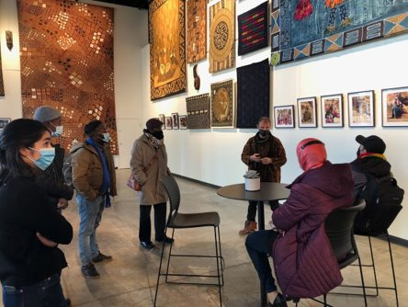
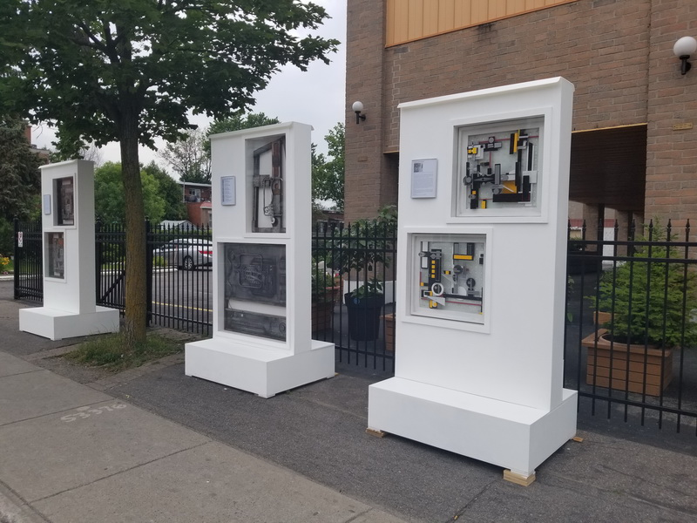
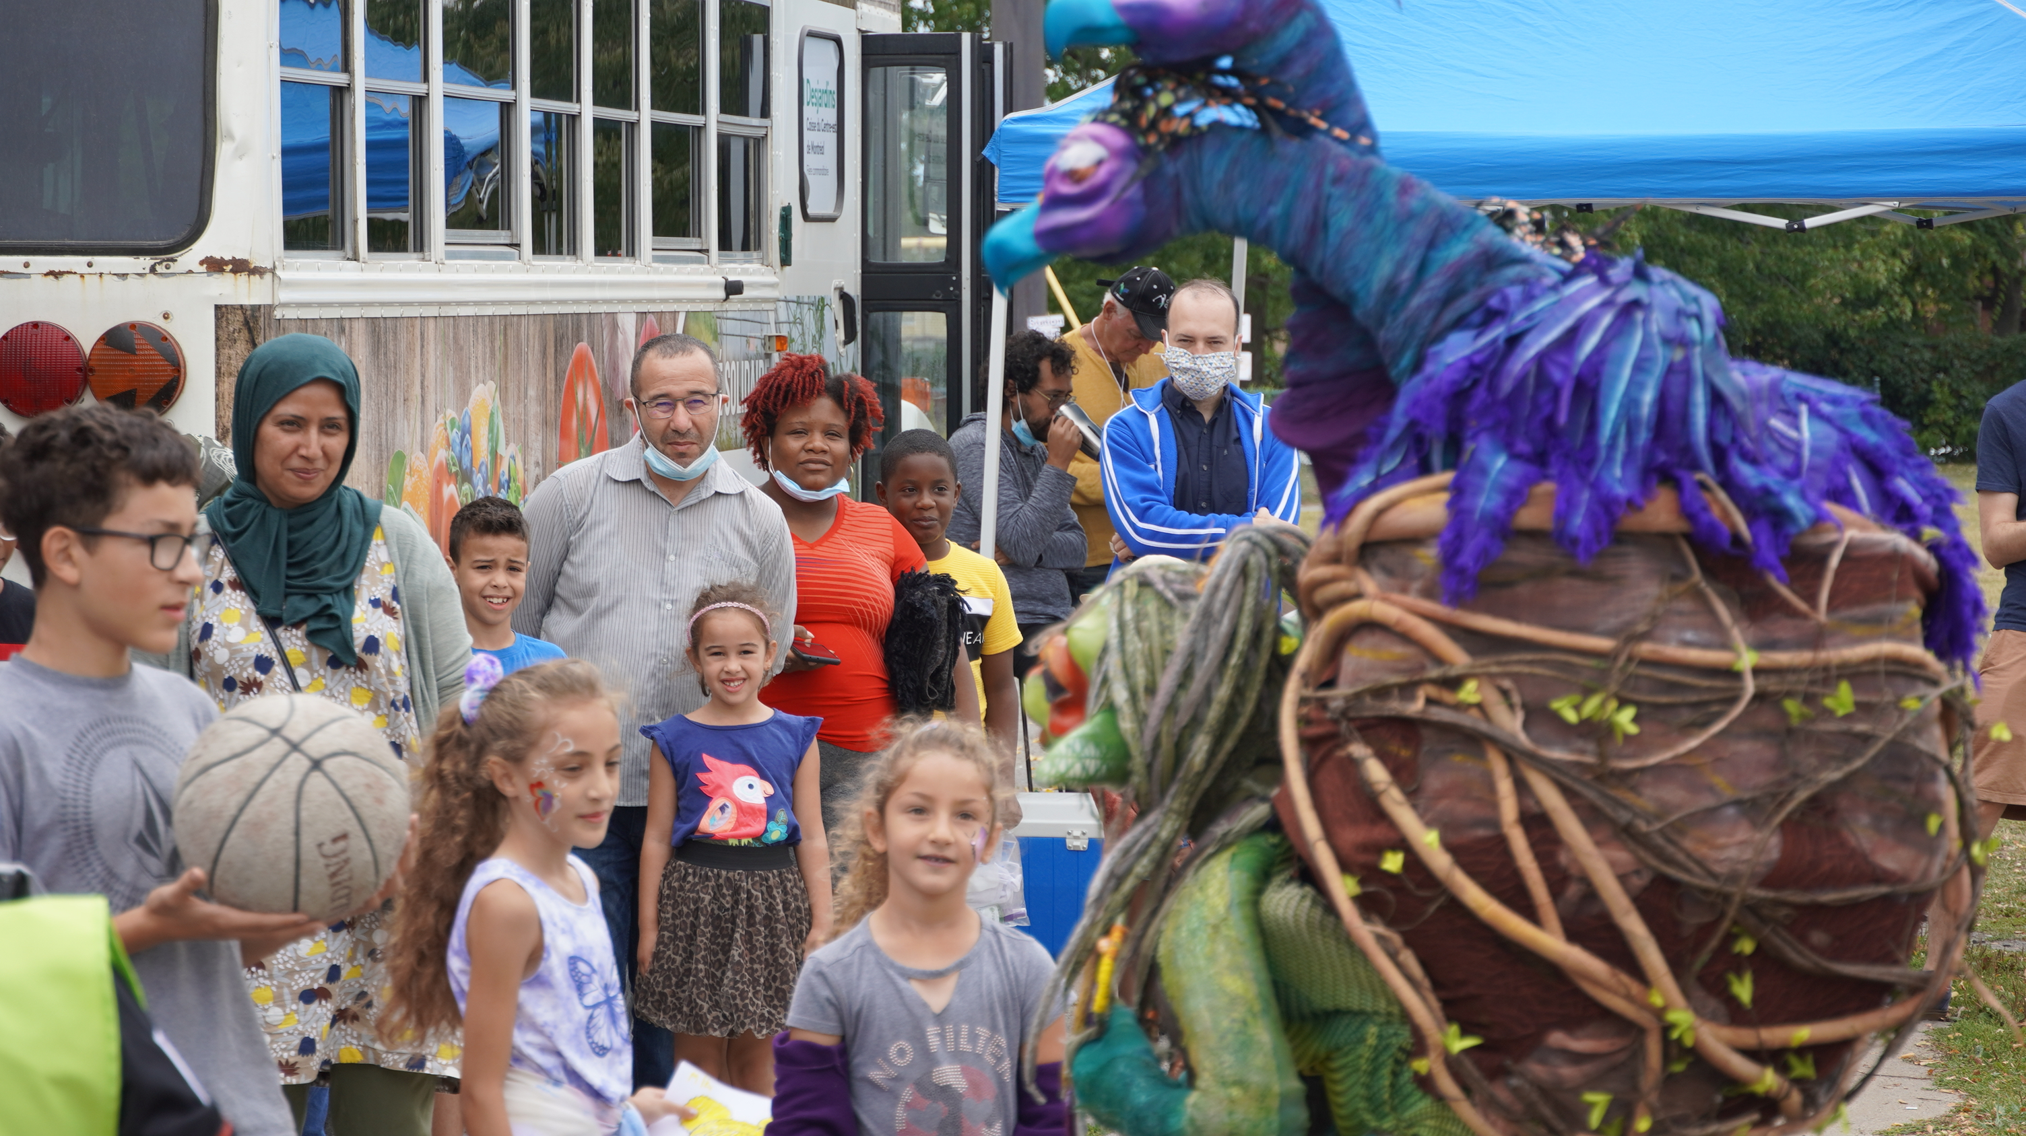
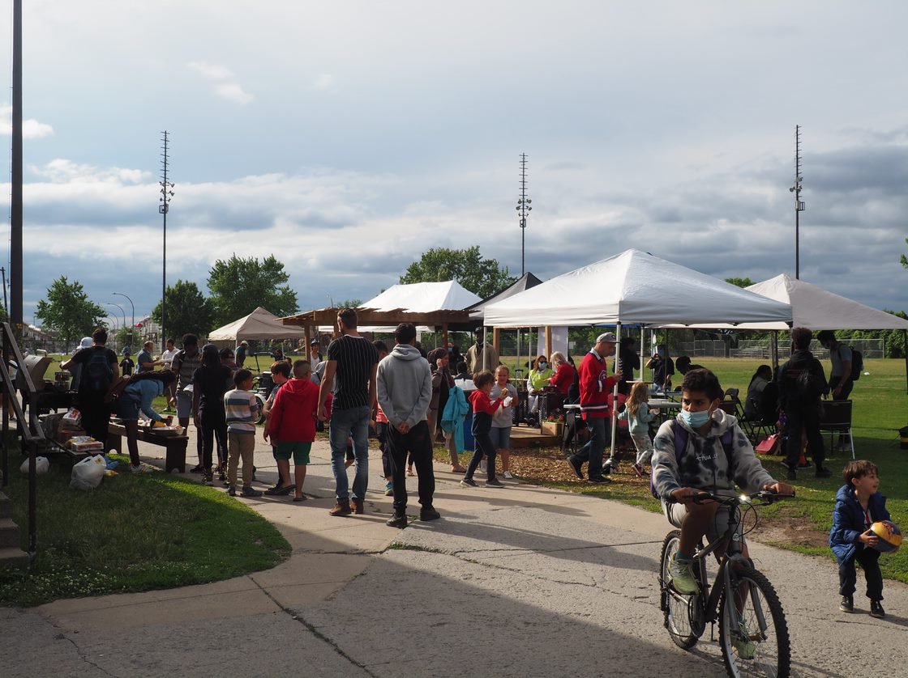
Création d’un répertoire des artistes du quartier;
Visite pour les partenaires de l'Espace de l'exposition Impressions de Terre commentée par Stève Viès;
Installation de l’exposition PARTAGE d’Omar Gammaoui;
Présentation du projet des Ateliers 3333 par la société de développement Angus;
Soutien au projet 1PAKT, porté par l’organisme À portée de mains (14 journées thématiques et 3 fêtes de quartier).
La fête de la rentrée, en co-organisation avec la TOHU, a réuni plus de
20 organismes du quartier, et a attiré près de 500 résident.e.s
Notes:
Crédit expo omar : l'initiative

Slide 8
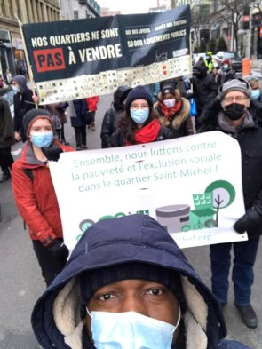
Création collective de 4 fiches d’information sur les enjeux de logement à Saint-Michel;
Adhésion aux RCLALQ et FRAPRU;
Soutien et animation de deux comités techniques sur l’insalubrité et le développement de logement social;
Soutien aux projets de logement social en collaboration avec les GRT et les OSBL;
Organisation et participation à plusieurs activités de verdissement, nettoyage, aménagement d'espaces collectifs avec les citoyen.ne.s;
Mobilisations thématiques, participation à l’Opération 1er juillet, aux cafés-élections et aux débats électoraux sur les enjeux logement, ainsi qu'à 2 manifestations sur le logement.

Slide 9
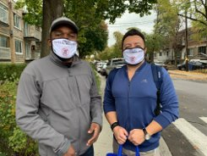
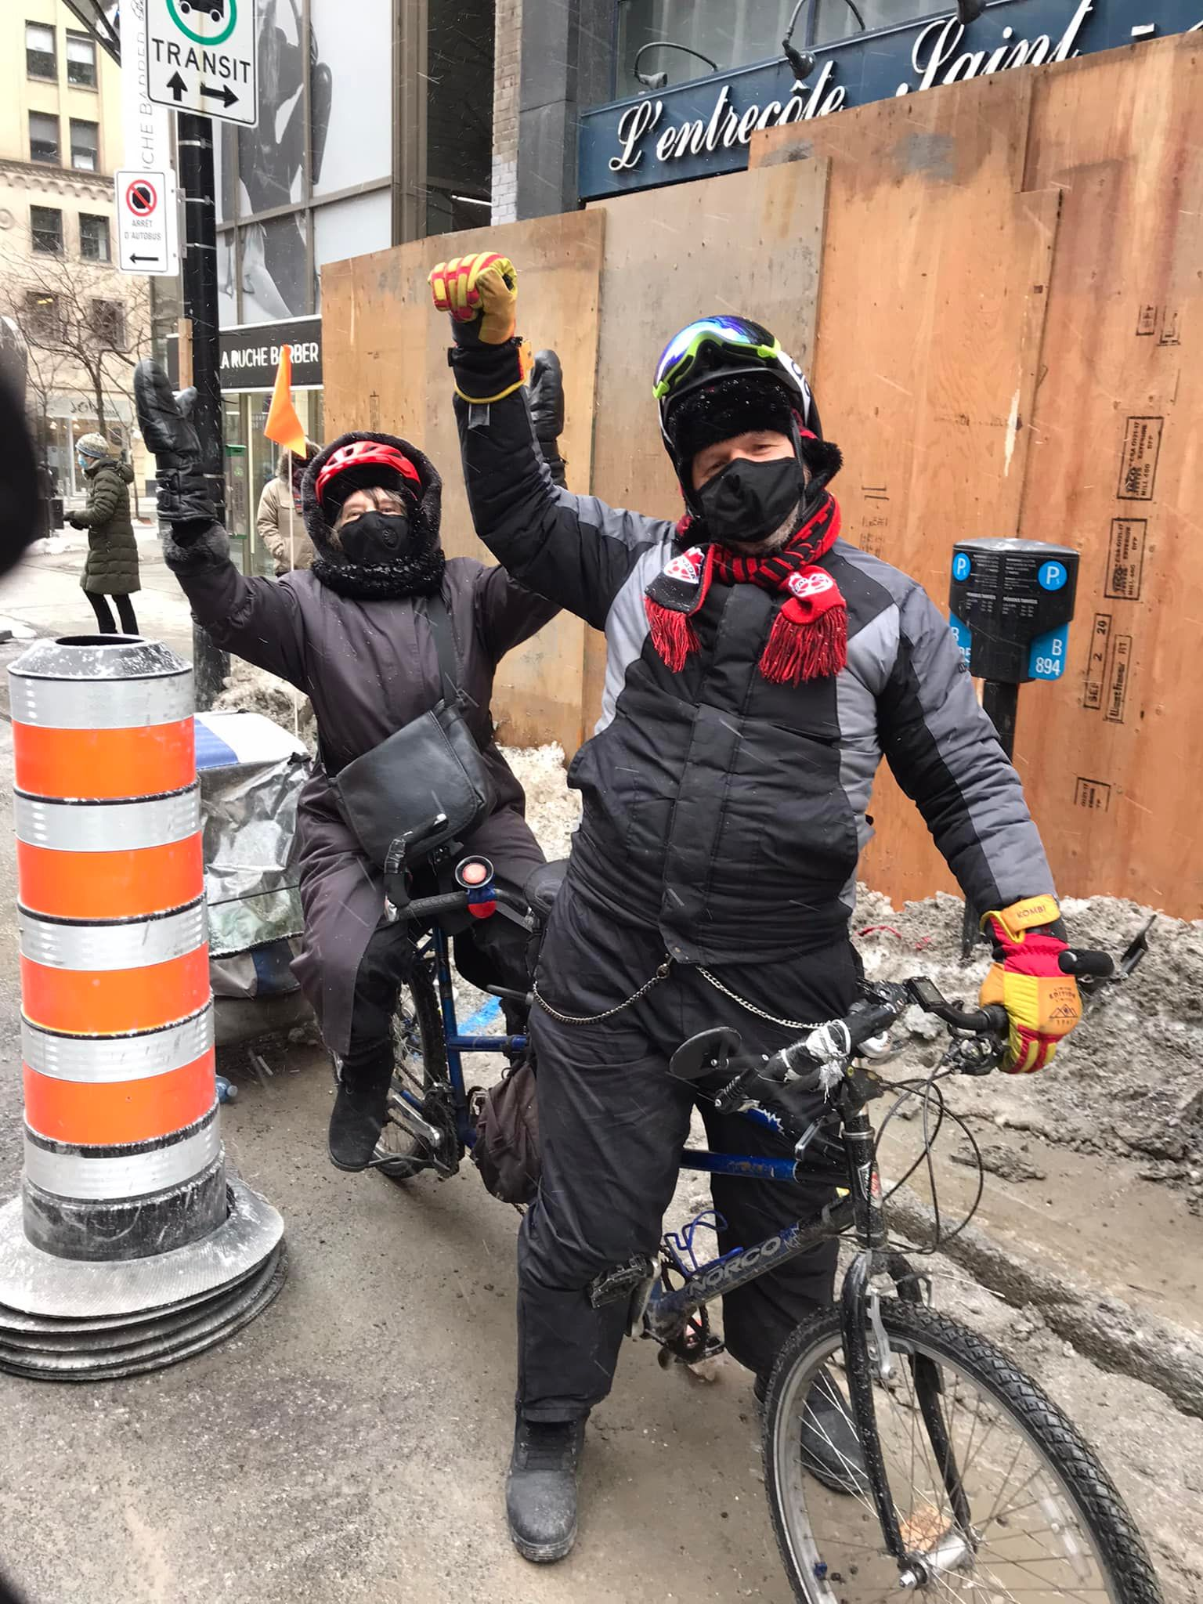
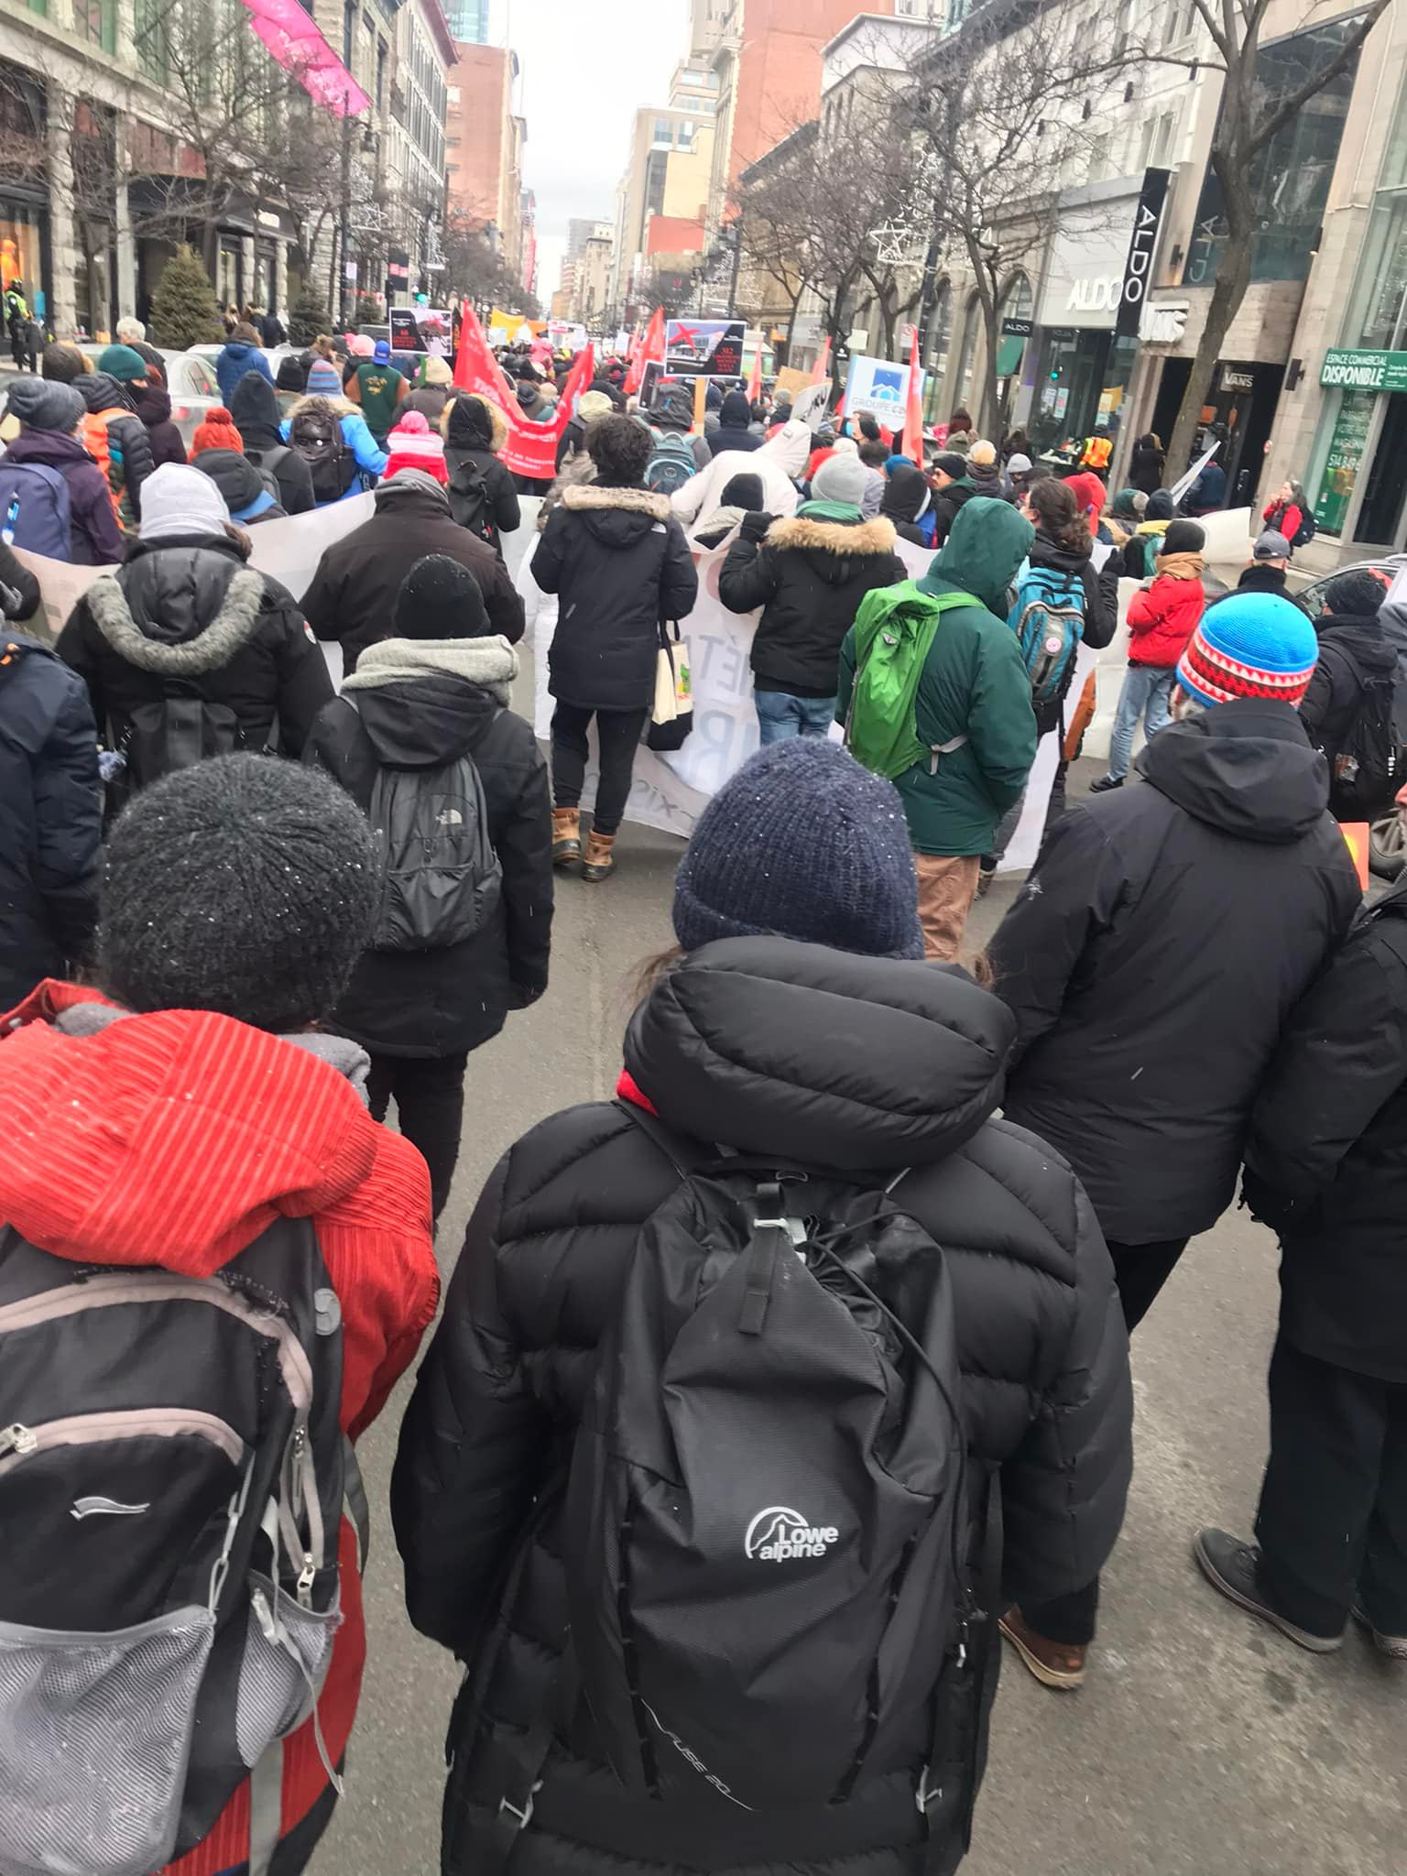

Slide 10
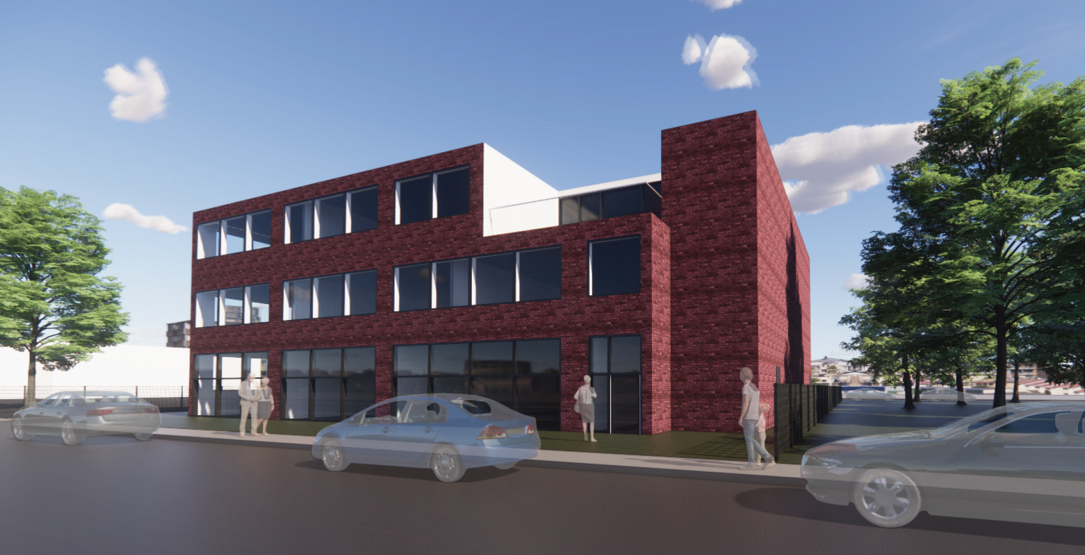
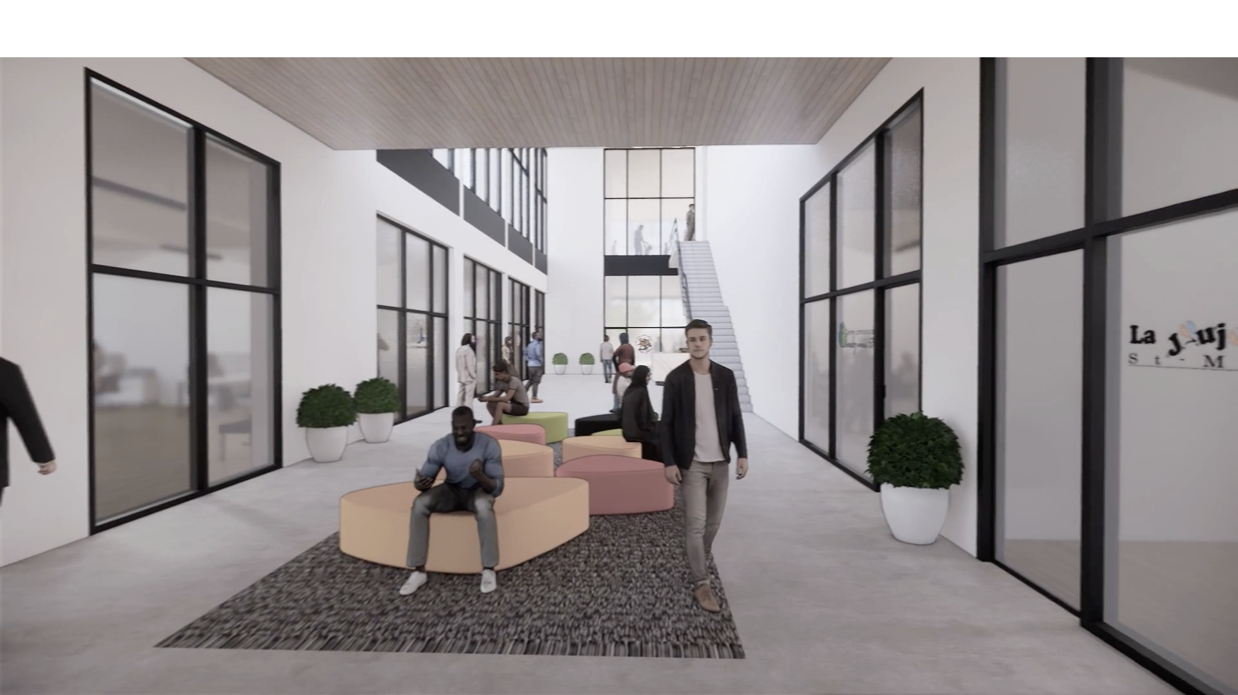
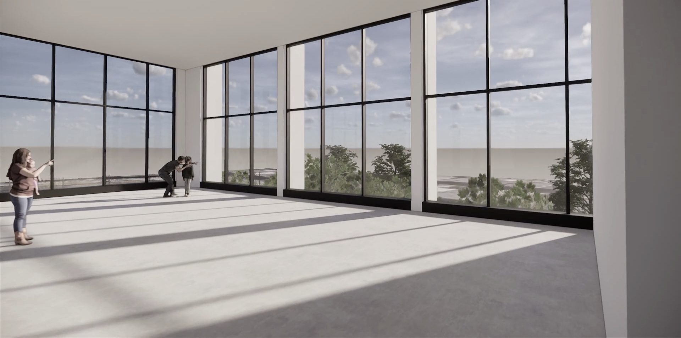
Don du terrain d’une valeur de 2,2M$ de la part de la Ville de Montréal
La cession du terrain est une étape cruciale du projet dans une situation de rareté des
terrains à travers Saint-Michel et la région métropolitaine.
Ajout d'une nouvelle chargée depuis janvier dernier
Permettant le travail de 2 chargées projet à temps plein et temps partiel.

Slide 11
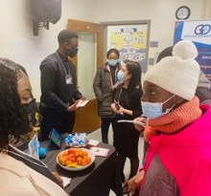
4e édition des midis-réseautage
(présentation de 11 organismes et institutions);
2 consultations (jeunes et parents), portées par le Forum Jeunesse de Saint-Michel, sur la réussite scolaire, le vivre ensemble et la lutte contre le racisme, l’emploi et le sport;
Création d’un site web (Padlet) afin de publiciser les activités et les évènements offerts aux 0-5 ans et leurs familles;
2e édition du Salon de l’emploi et de la formation de Saint-Michel, porté par le CJE Centre-Nord,
(167 participant.e.s et 37 kiosques d’informations et de recrutement) ;
2 séances d’information en ligne sur les services de garde en milieu familial.

Slide 12
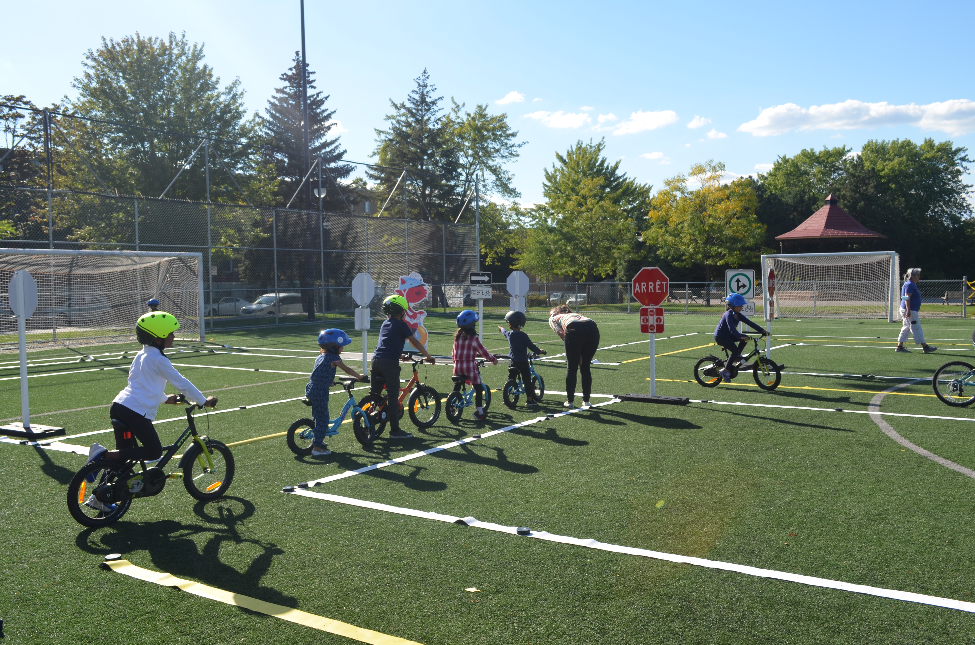
Finalisation de l’outil de compréhension commune, document permettant de développer des connaissances collectives et d’affiner la compréhension des enjeux de mobilité du quartier;
Lancement du cycle de webinaires « Saint-Michel jase de mobilité » sur les enjeux de mobilité du quartier;
Accueil du parcours éducatif Cyclomini dans Saint-Michel, projet d'éducation cycliste pour les enfants de 2 à 8 ans, en partenariat avec Vélo Québec et Naître et Grandir;
Adoption d'un nouveau plan d'action, quatre rencontres du comité de travail et une rencontre en Espace ont permis la validation de ce nouveau plan 2022-2024.

Slide 13
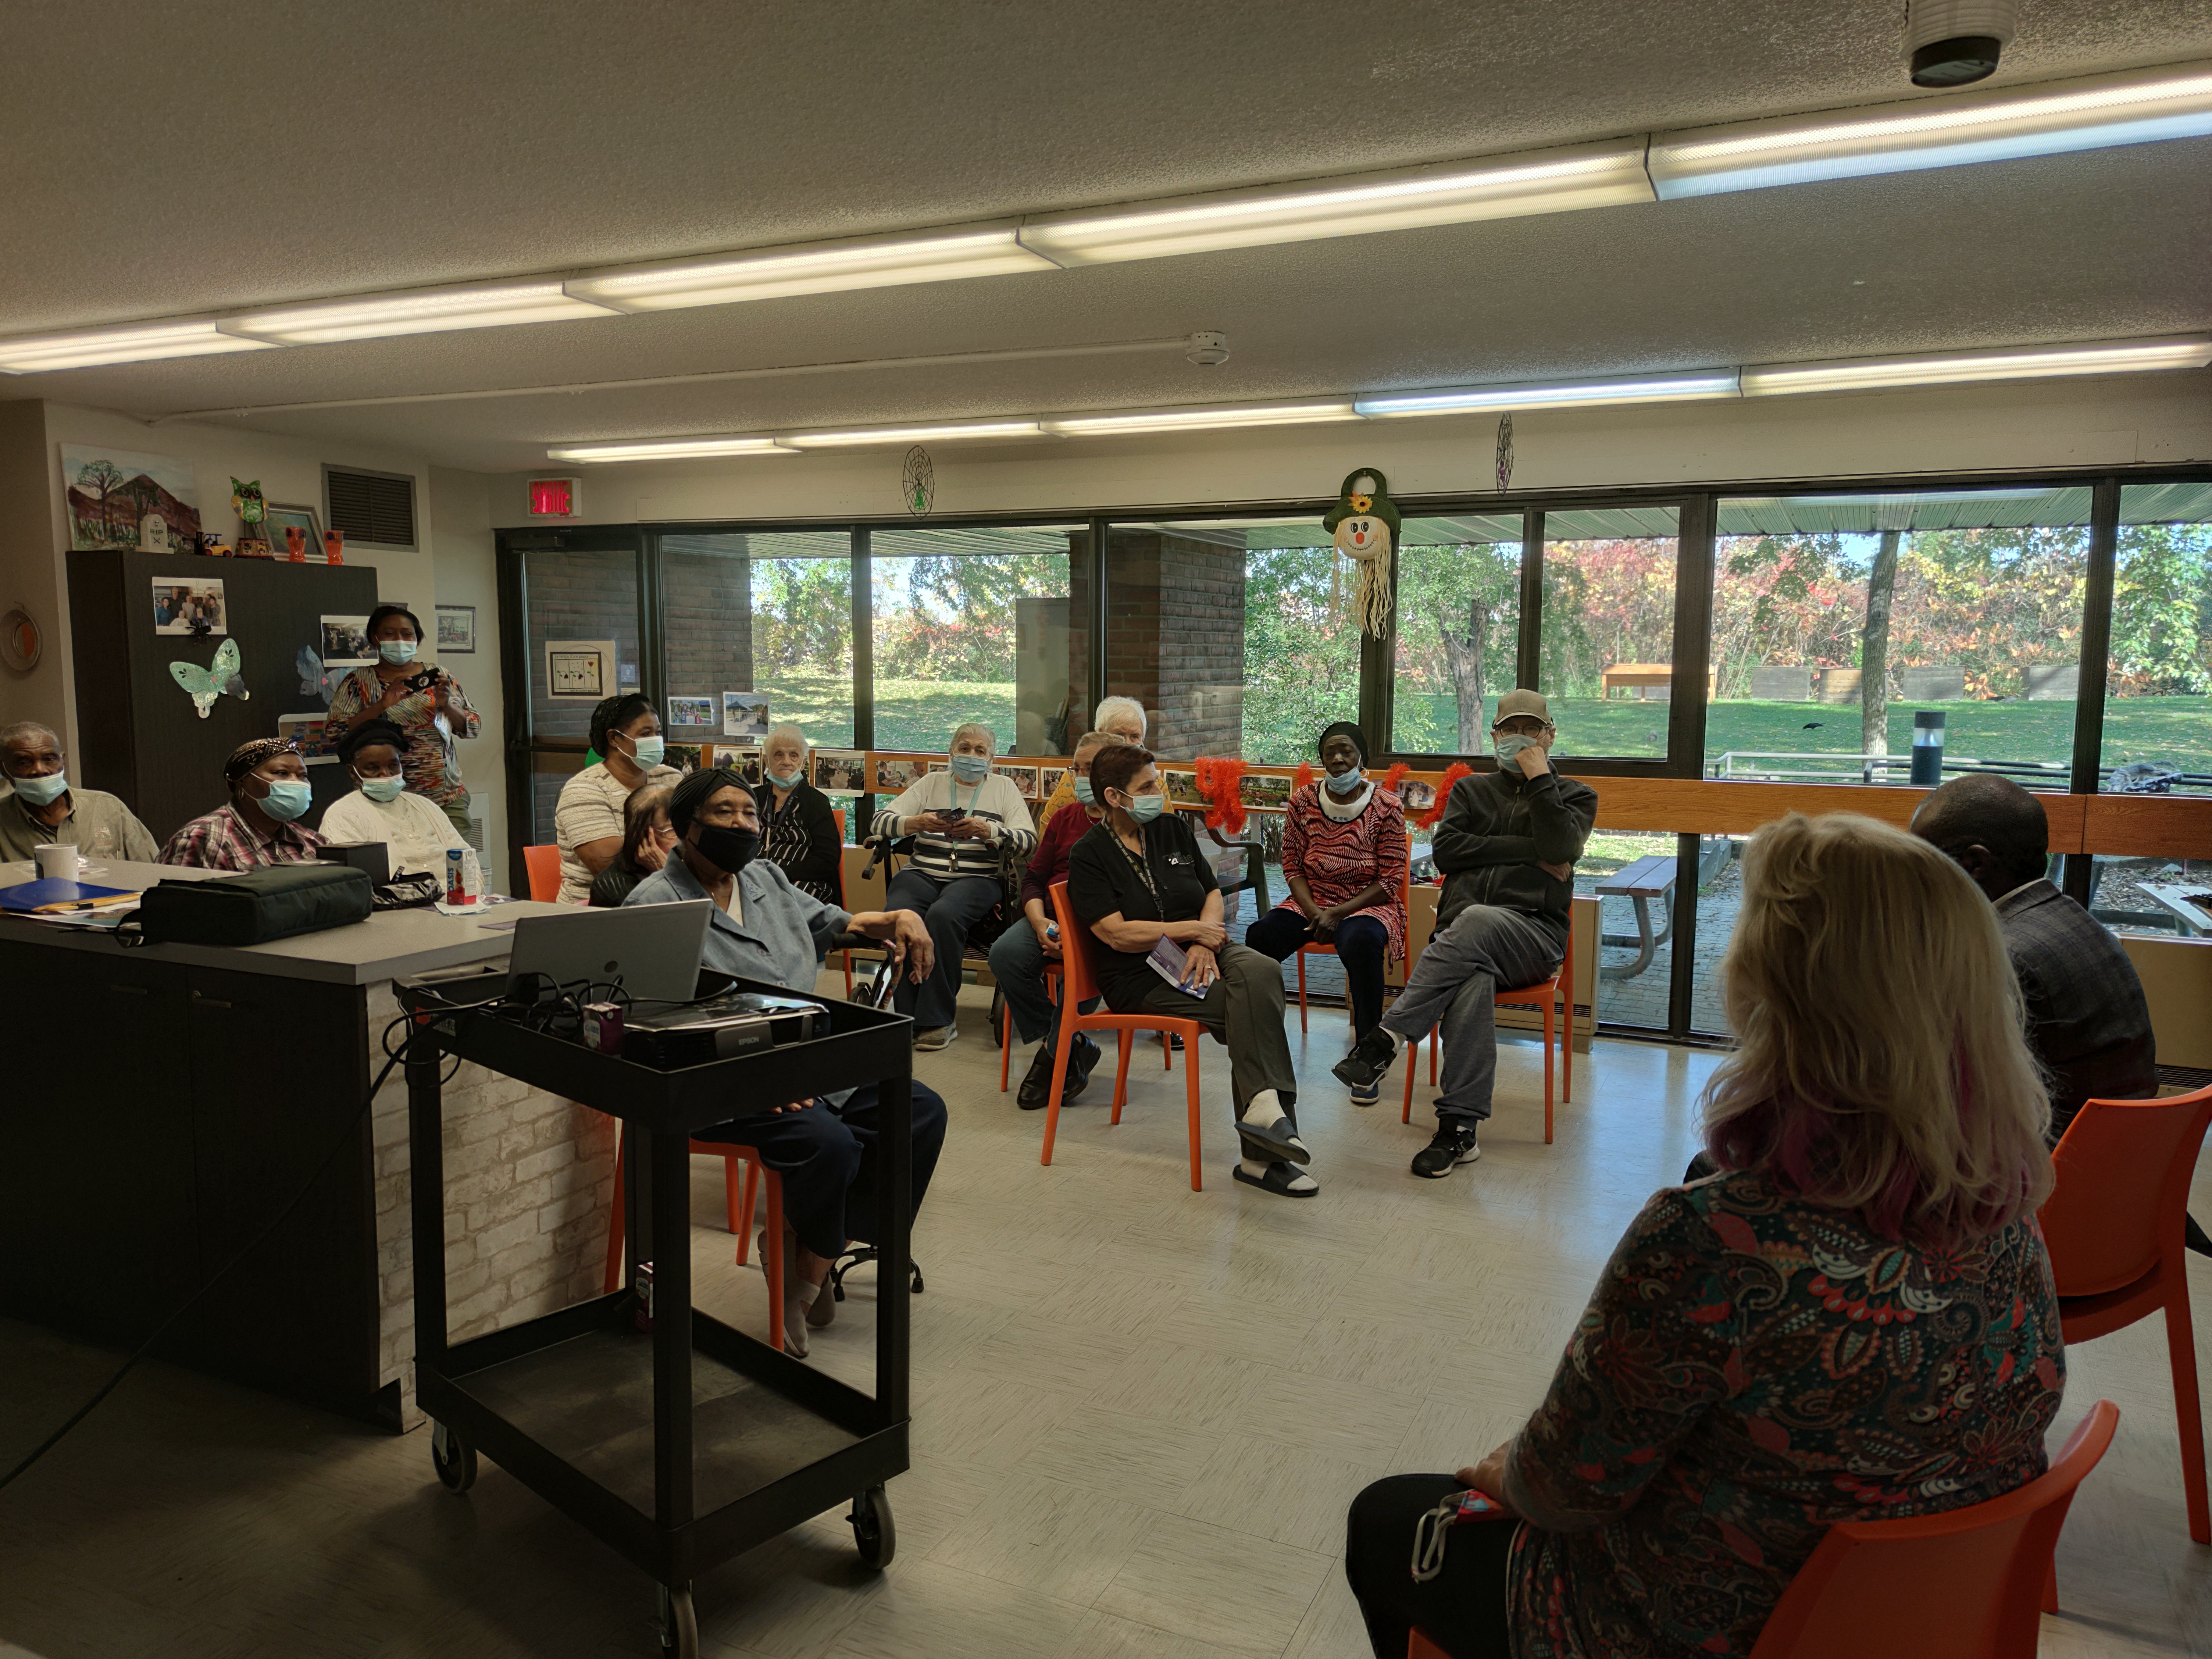
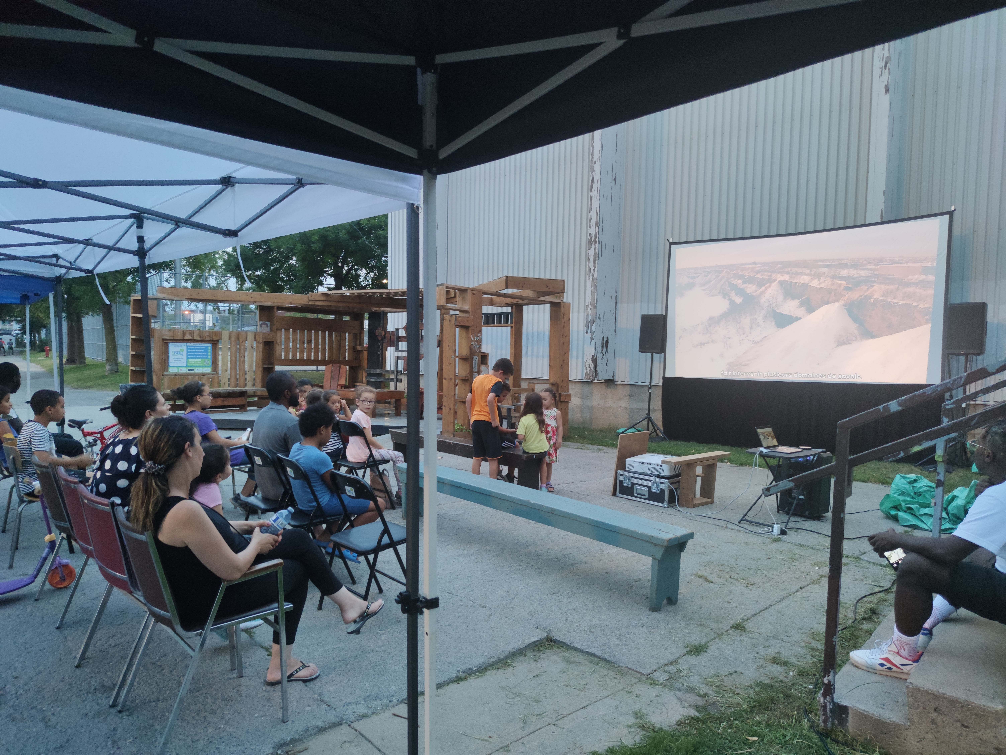
Participation à la 1ere rencontre de la communauté de pratique sur la gestion écologique de la neige organisée par Les Amis de la montagne et le CRE-Montréal;
Réalisation du reportage vidéo « Francon, un pas de plus » avec Dynamo. Diffusion en introduction des soirées cinéma aux parcs Georges Vernot et Oliva Légaré et sous-titrage du reportage en anglais;
Rencontre aux HLM André Corneau entre les résident.e.s, les élus d’arrondissement, l’organisme Le Temps d’une pause et VSMS pour leur permettre de s’approprier le projet collectif porté par VSMS .

Slide 14
Soirées de jeux instituées au plus fort de la pandémie pour créer un espace convivial;
Participation aux activités de nettoyage et d’embellissement;
Implication dans différents événements du quartier dont la Fête de la rentrée et la Journée sportive citoyenne;
Dotation d’un outil communicationnel collaboratif partagé.

Slide 15
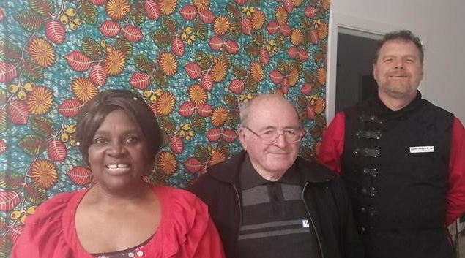

Slide 16
Nos orientations et perspectives 2022-2023
Faire le bilan mi-parcours du plan de quartier 2020-2024 et l’ajuster au besoin afin de répondre aux nouveaux enjeux du quartier;
Travailler à ce que les Espaces demeurent des lieux de concertation agiles, concrets et accueillants;
Accompagner le quartier pour déposer une initiative à la phase 2 du Projet d’impact collectif;
Renforcer les collèges électoraux de VSMS et la vie associative de Saint-Michel;
Développer un plan stratégique pour assurer la pérennité financière de VSMS.

Slide 17
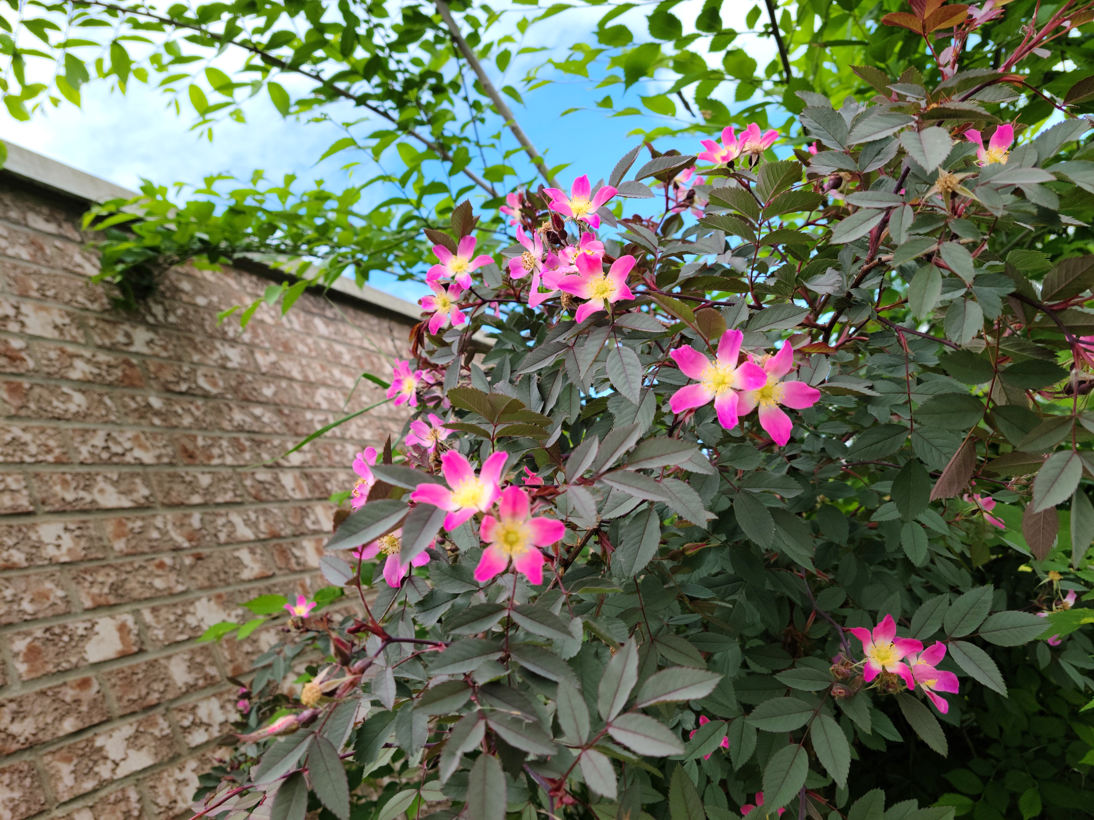
Adoption des perspectives d’actions 2022-2023

Slide 18
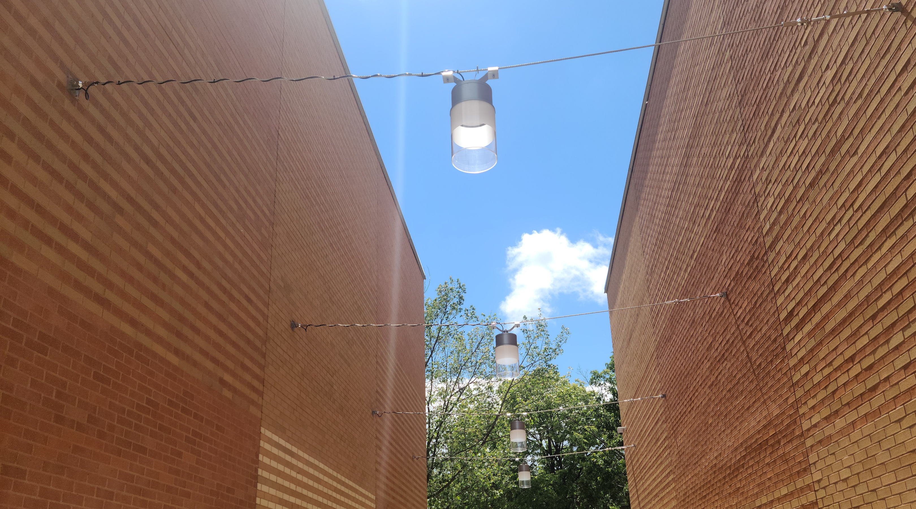
Ratification des actes du Conseil d’administration

Slide 19
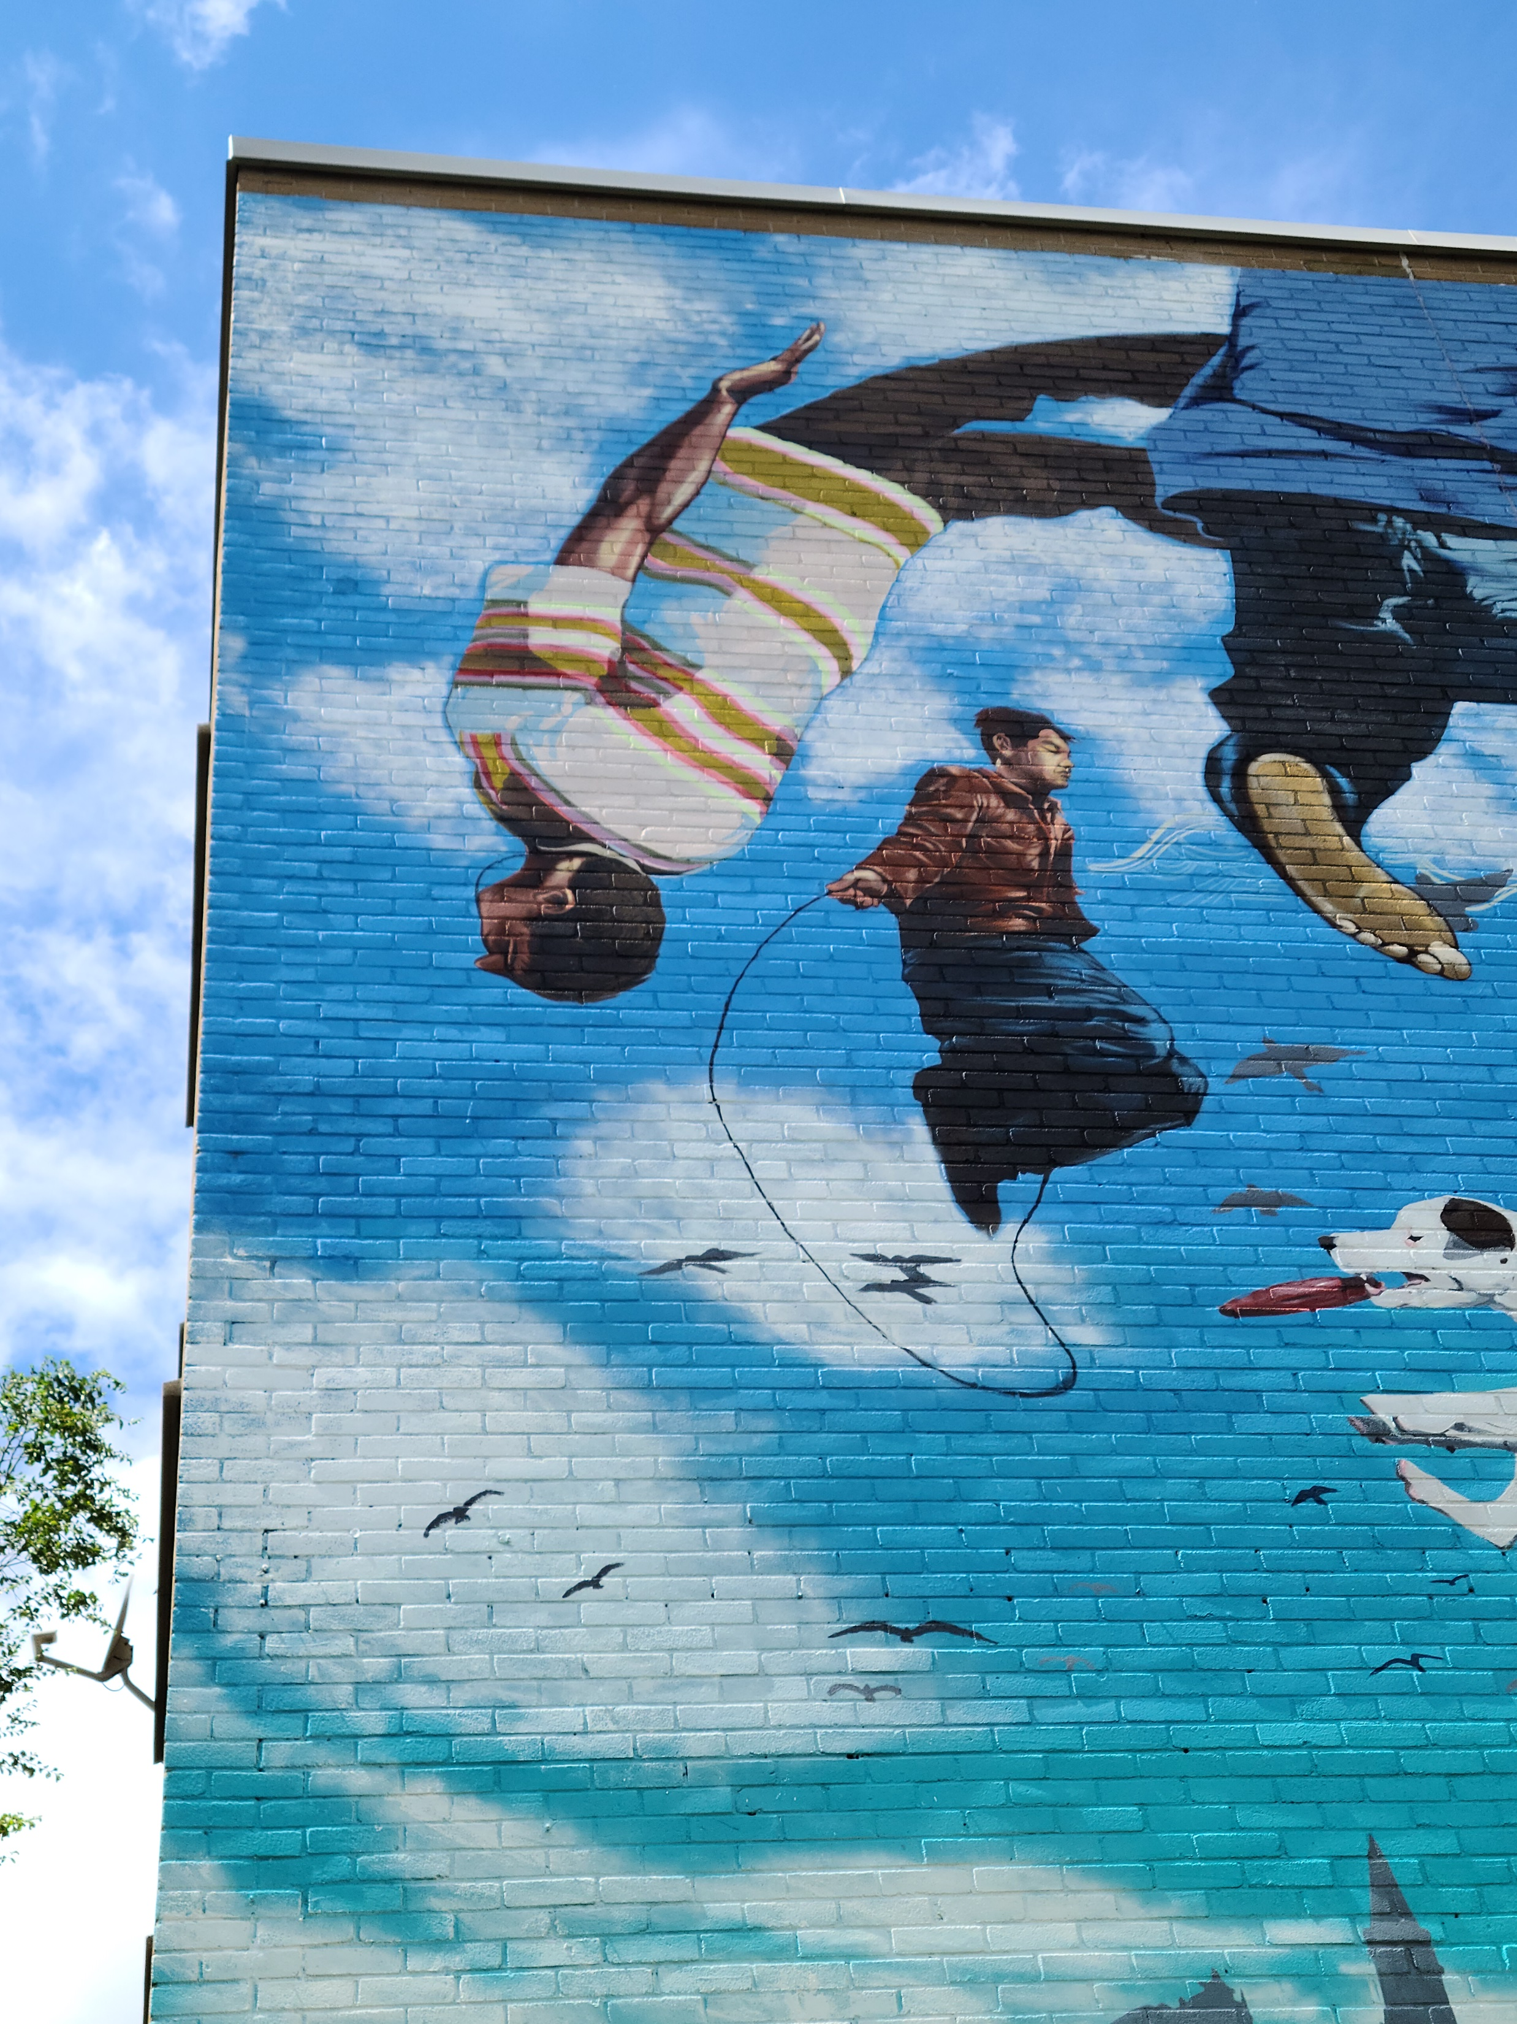
Présentation des états financiers de l’exercice se terminant le 31 mars 2022

Slide 20
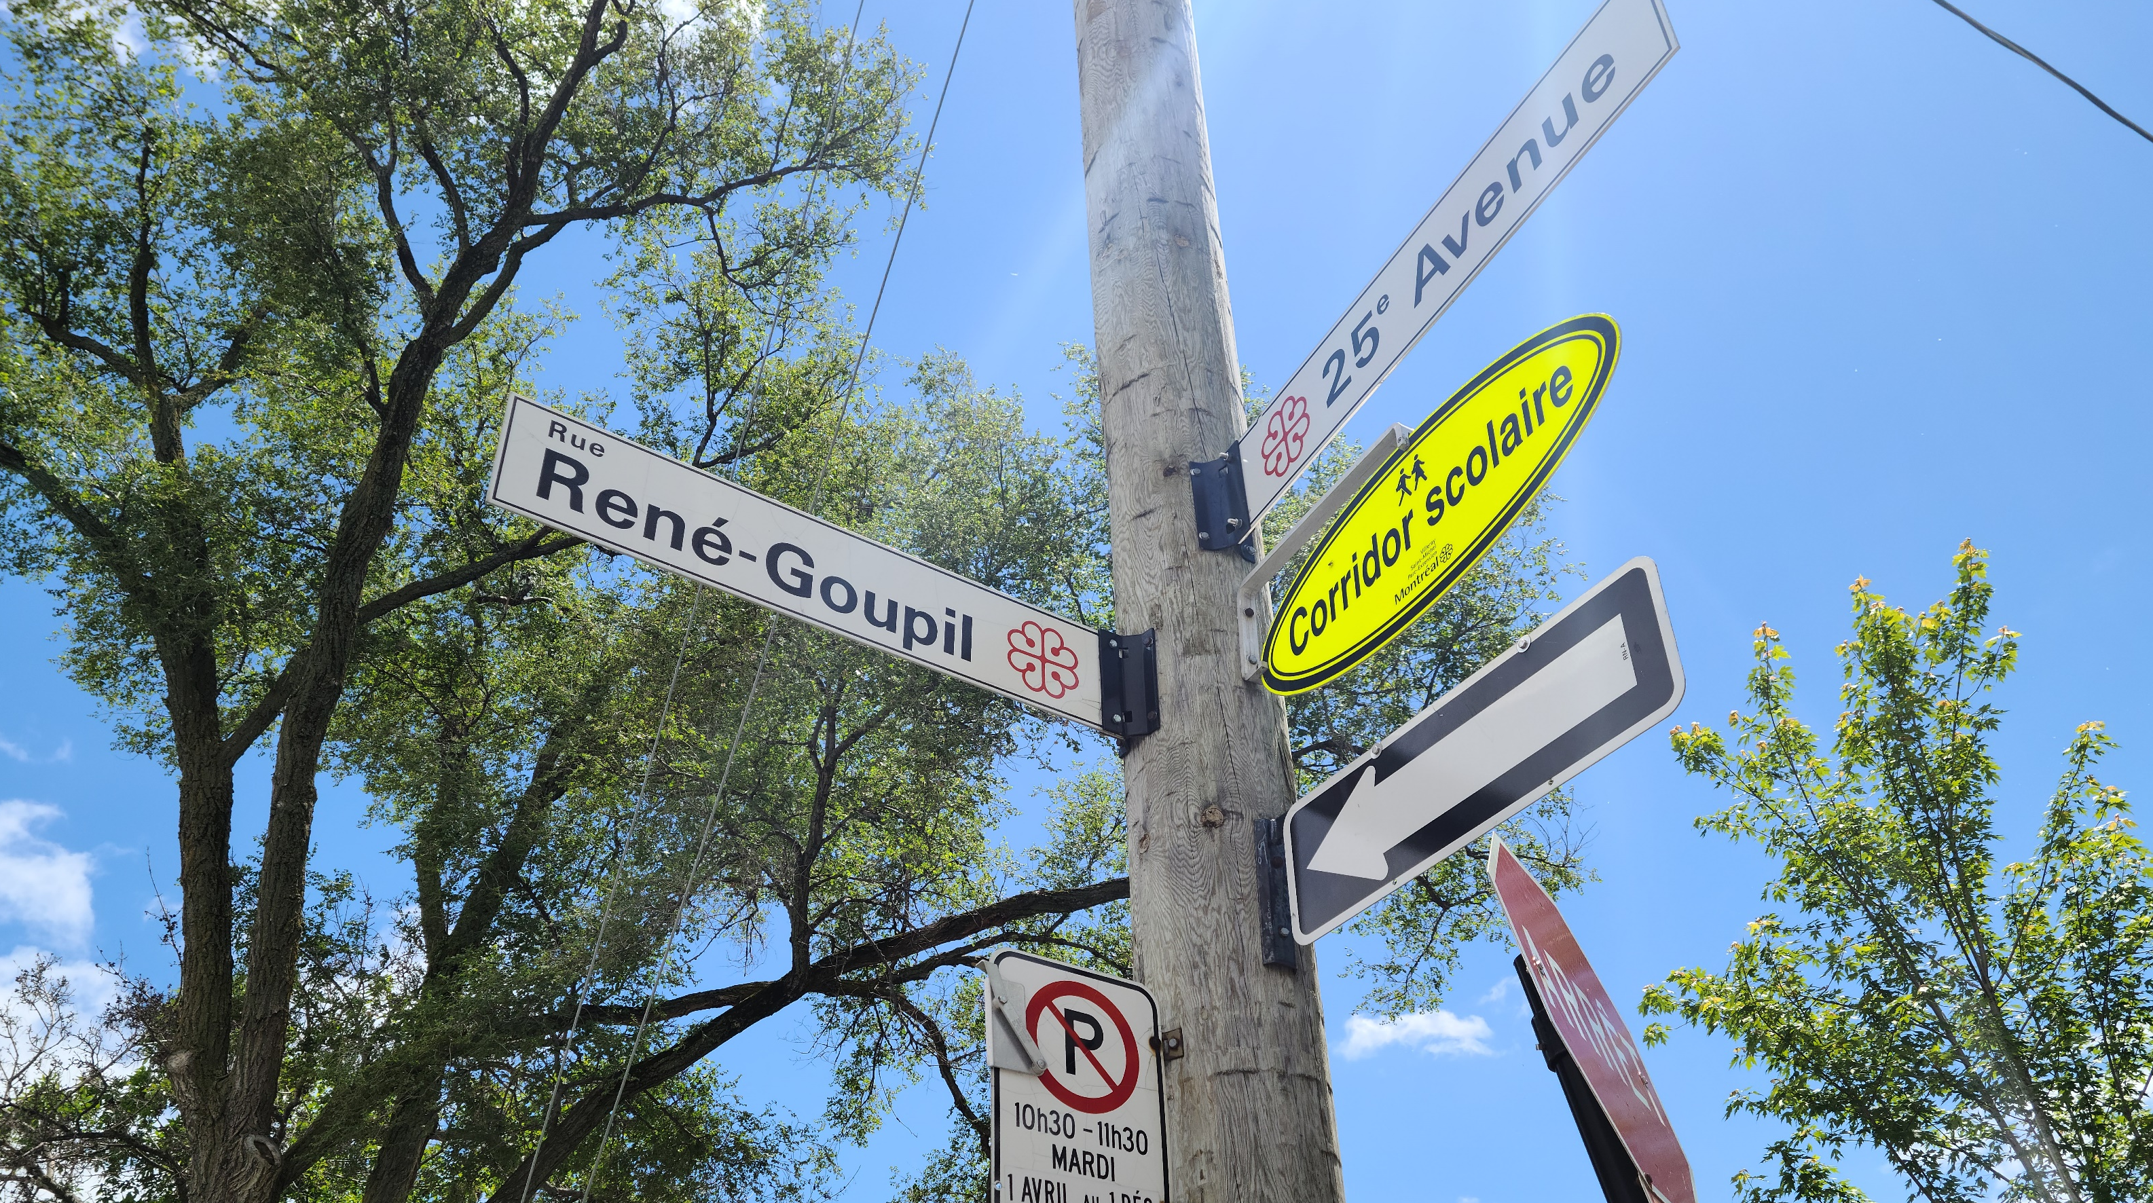
Présentation des prévisions budgétaires 2022-2023

Slide 21
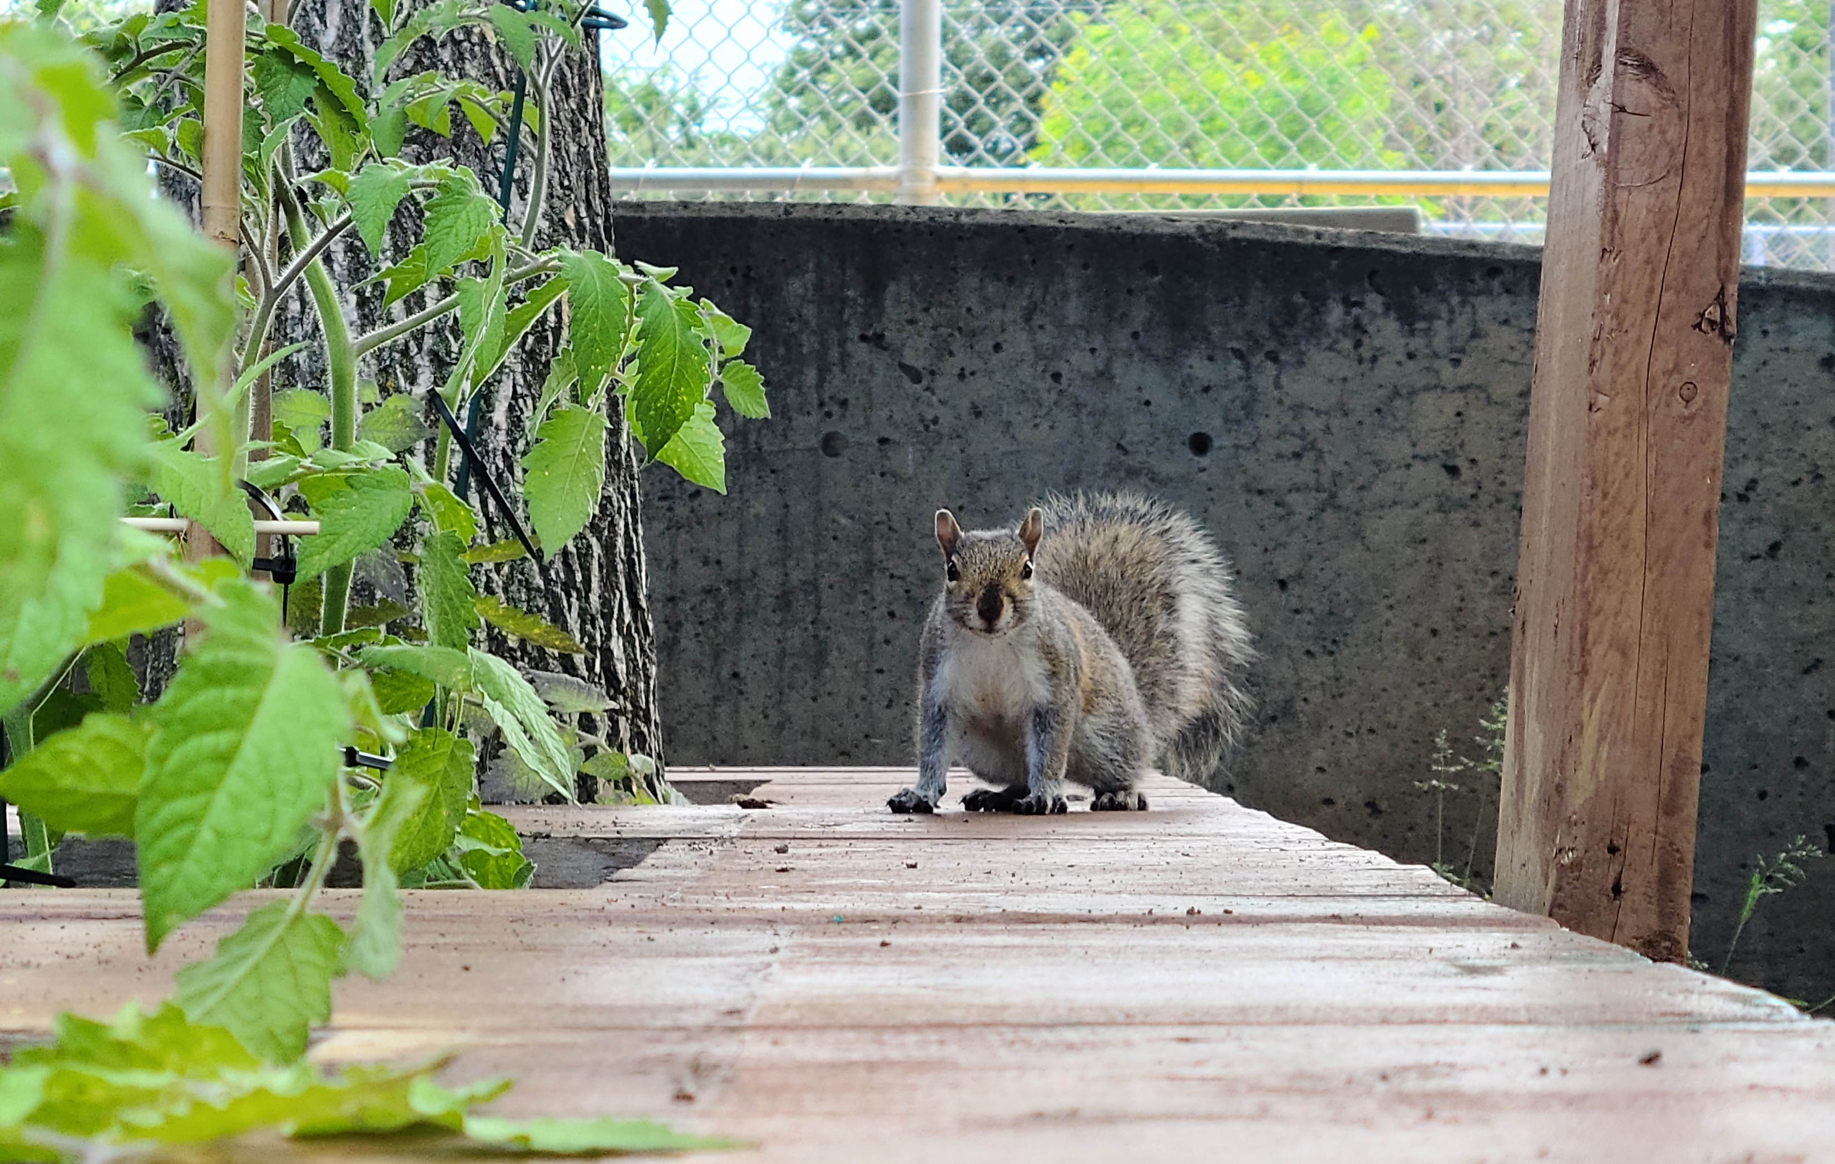
Nomination du vérificateur comptable

Slide 22
Nomination de la présidence et du secrétariat pour les élections
Présentation des procédures
Les sièges suivants sont en élection
Présentation des six candidat.e.s​
Premier tour : élection du/de la représentant.e des 3 collèges électoraux
Dévoilement du résultat​
​Deuxième tour : élection des représentant.e.s pour les postes parmi les membres de VSMS​
Dévoilement des résultats​
Entreprises & institutions financières : 1 poste à élire parmi les entreprises et institutions financières
Institutions publiques : 1 poste à élire parmi les institutions publiques (siège vacant coopté)
Organismes communautaires : 1 poste à élire parmi les organismes communautaires
Membres VSMS : 2 postes à élire parmi les membres de VSMS ​
Élections :​

Slide 23
Claude Bricault – College entreprise
Luc Savard – College entreprise
Toufik Lallouche – College entreprise
Dominique Perrault – Organisme communautaire
Guerda Amazan – Organisme communautaire
Lucia Verri – Institutions publiques

Slide 24
Luc Savard – College entreprise
Toufik Lallouche – College entreprise

Slide 25
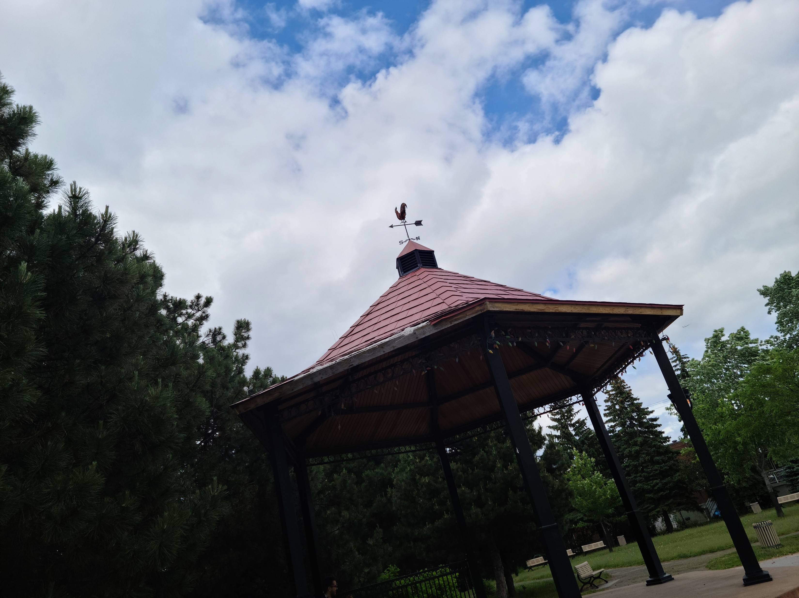
Parole aux membres

Slide 26
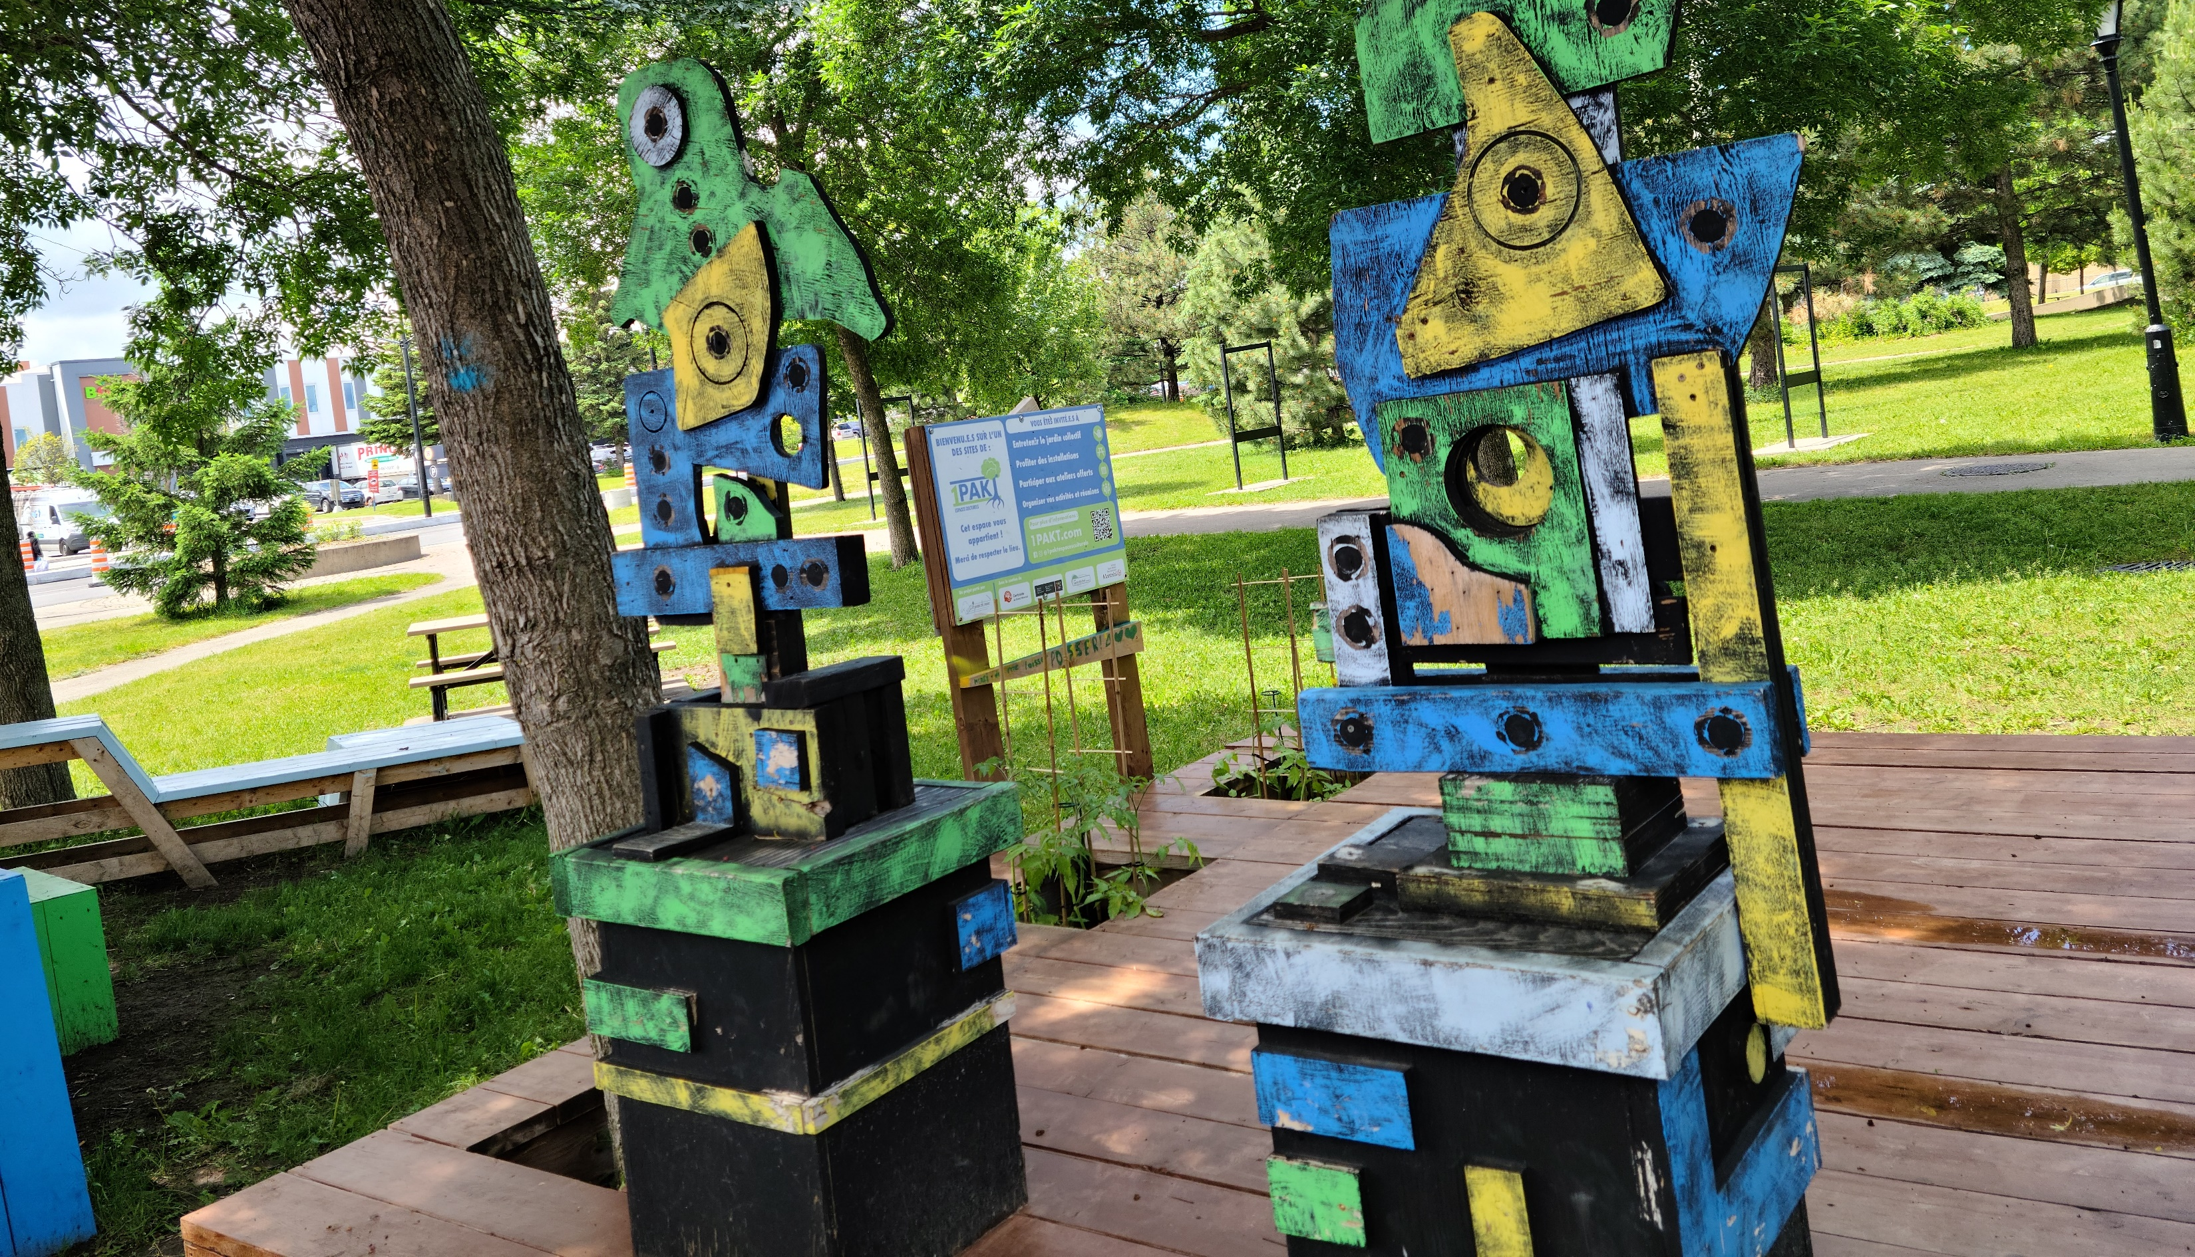
Levée de l’assemblée
Merci

